Slide 1
练好“四关”
历史材料题答题技巧

Slide 2
你是按什么顺序解答材料题的？
一、解 题 步 骤 回 顾
以下是打乱了的解答历史材料题的步骤
读材料 链教材 答问题 审问题
灵机一“动”，降低难度
1、审问题 2、读材料
3、链教材 4、答问题

Slide 3
因此，解答好材料题要过“四关”：
二 、师 导 生 学
第一关：审问题关
第二关：读材料关
第三关：链教材关
第四关：答问题关

Slide 4
第一关：审问题关（解题的基础）
（一）设问的一般构成：
提示词+限定词+中心词+求答词
提示词：从何处入手。
限定词：主要是限制时间、空间、要求。
中心词：要考查的主要历史事件、主要历史人物、主要历史现象。
求答词：要回答的具体内容。（回答的点数往往取决于分值）。

Slide 5
例1：
提示词
中心词
根据上述三则材料，请你写出l8—l9世纪末对美国发展起重要促
进作用的三件大事。（3分）
限定词
求答词
北美独立战争；美国南北战争；罗斯福新政
例2：
材料三 冷战进程中，美国先后发动了朝鲜战争和越南战争，消耗了经济实力。……正是美国在朝鲜战争中的“特需”将日本从萧条中拯救出来。
——《战争与世界经济重心的转移》
提示词
中心词
据材料三，归纳二战后日本经济崛起的外部原因。（1分）
限定词
求答词

Slide 6
（二）材料题中经常出现的提问方式？如何解答？
（1）“根据材料回答……”，
（2）“结合材料和所学知识回答……”，
（3）综合以上材料回答……“，
直接在材料中找答案(或材料中答案已经较明确）。
找材料和教材的联系点，
依据教材相关知识回答。
找出材料与材料的联系点，围绕的材料反映的主题回答。

Slide 7
例1：
材料三 冷战进程中，美国先后发动了朝鲜战争和越南战争，消耗了经济实力。……正是美国在朝鲜战争中的“特需”将日本从萧条中拯救出来。
——《战争与世界经济重心的转移》
回答：据材料三，归纳二战后日本经济崛起的外部原因。（1分）
美国在朝鲜战争的特需
美国的扶持（美国的军事采购）。（1分）

Slide 8

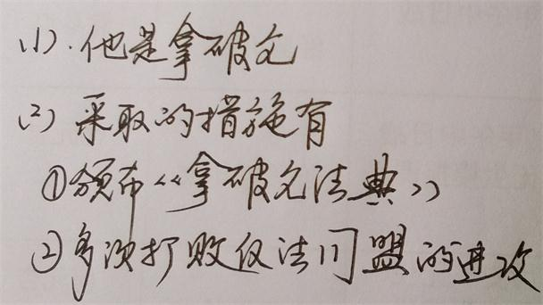
例2：他，成也战争，败也战争，从1799年发动政变，建立法兰西第一帝国，再到他1815年退位，被放逐到圣赫勒拿岛，其整个一生几乎都是战争中度过的。
问题：结合材料和所学知识回答，材料三中的“他”是谁？（1分） “他”是如何巩固法兰西第一帝国的？（2分）

Slide 9
综合提升题要么看题头，要么抓主题，找出材料与材料的联系点，围绕材料反映的主题回答。
例3、（2012年南京卷32）（10分）近代中国、经济、政治、社会生活具有明显的近代化趋势。阅读下列材料，结合所学知识。回答问题：
材料一……
材料二……
材料三……
请回答（1）…… （2）…… （3）……
（4）综上所述，近代中国社会的发展趋势是什么？（1分）
题头
近代化

Slide 10

(三）看问题的样子、特点可知：
提示词告诉：
限制词、中心词告诉：
求答词告诉：
分值告诉：
从什么地方入手，
到什么地方找
写下什么
写多少点

Slide 11
第二关：读材料关（解题的关键）
(一）用标点符号(句号或分号）对文字材料分层，
再找关键词句
例1、材料二 1804年，拿破仑颁布《民法典》，即《拿破仑法典》，把法国大革命时期有利于资产阶级的成果，用法律条文确定下来。在拿破仑帝国时期，曾经强迫在法国占领下的欧洲一些国家和地区实行此法典，打击了欧洲封建势力，推动了欧洲资本主义的发展。《拿破仑法典》后来成为欧洲各国资产阶级法典的范本。
——摘自人教版九上历史教科书
问题：根据材料二，分析《拿破仑法典》颁布的作用。（3分）

Slide 12
（二）找出材料句与句之间的关系（总分式、分总式、总分总、并列式）
什么力量迫使他们搞改革呢?这就是把俄国拖上资本主义道路的经济发展的力量。地主农奴主不能阻挠俄国同欧洲商品交易的增长，不能保持住旧的崩溃中的经济形态．如克里木(克里米亚)战争显示出农奴制俄国的腐败和无能。解放以前，农民的“叛乱”每十年都要高涨一次。这使头号大地土亚历山大二世不得不承认，从上面解放比等待从下面推翻要好些。
——列宁《“农民改革”和无产阶级农民革命》
以上是促成农奴改革的因素。
(1)、 从材料一中归纳指出俄国实行农奴制改革的原因

Slide 13
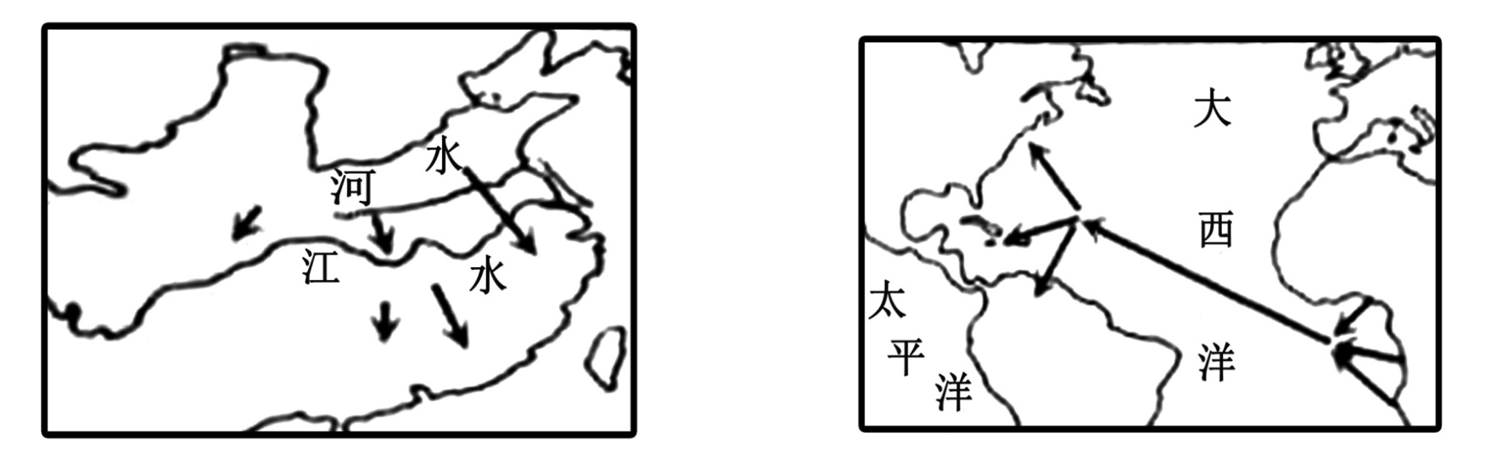
（三）通过图示、标示、条目文字最大限度获取信息，进而理解材料与设问之间的关系、
例2
阅读下列材料，回答问题.材料一 如下图
图一 魏晋南北朝时期人口迁移示意图 图二 16-19世纪人口迁移示意图（局部）
（1）导致图一所示人口迁移最主要的社会原因是什么？
（1）北方战乱；（1分）

Slide 14
第三关：链教材关（解题的依托）
（一）材料里的关键词句（或问题里会有信息）
告诉我们链接教材的什么知识点
例2、材料二 1865年至1900年，（在美国）被正式批准登记的发明专利就达到了64万多种。依靠强大的科技实力，美国很快在第二次工业革命中独占鳌头。
——电视片《大国崛起•美国》
问题： （2）材料二认为美国“独占鳌头”的原因是什么？（1分）第二次工业革命时期，美国在电力应用和交通工具方面取得重大成就，请各举一项相关发明。（2分）

Slide 15
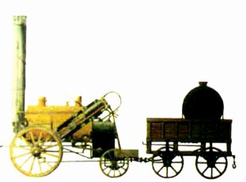
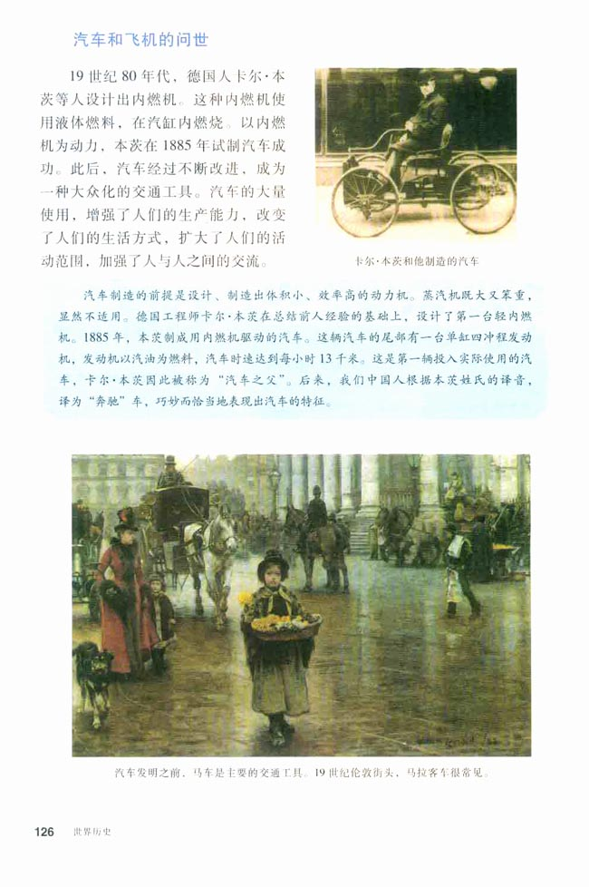
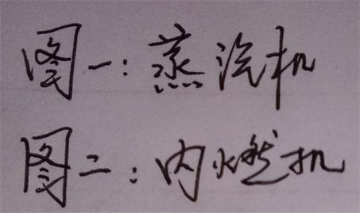

（二） 读材料的同时，要把相关考查内容，连接到相关教材的章、节、目，看看教材就相关问题是怎么讲的，然后比较、取舍、应用。
例1、材料一
图一 史蒂芬孙制造的火车机车 图二 卡尔·本茨和他制造的汽车
问题：根据材料一，结合所学知识，分别写出图一和图二中交通工具的动力机械是什么？（2分）

Slide 16
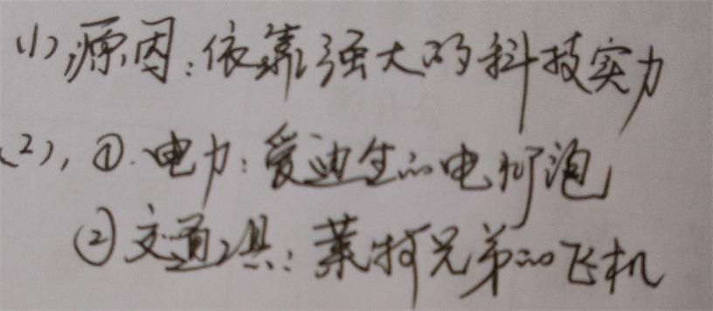

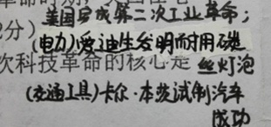
第四关：答问题关（解题的落脚点）
（一）按问作答，注意针对性和具体性，答案做到要点化、序列化、条理化。
例3、材料二 1865年至1900年，（在美国）被正式批准登记的发明专利就达到了64万多种。依靠强大的科技实力，美国很快在第二次工业革命中独占鳌头。
——电视片《大国崛起•美国》
问题： （2）材料二认为美国“独占鳌头”的原因是什么？（1分）第二次工业革命时期，美国在电力应用和交通工具方面取得重大成就，请各举一项相关发明。（2分）

Slide 17


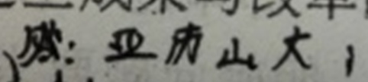
（二）答题要规范化，避免错别字
例4、材料一 兹依照本法令……所指导的办法，将用以束缚定居在地主领地上的农民和家务农奴的农奴制度永远废除。
——《废除农奴法令摘录》
问题：(1)材料一中的“法令”是由哪位沙皇颁布的？
亚历山大二世

Slide 18
（三）学会答原因和作用类试题
（1）回答“原因”: 历史术语＋动词
如，20世纪70年代美国经济下降的直接原因：
世界反法西斯战争胜利的主要原因：
1974---1975年世界经济危机爆发。
世界反法西斯联盟的推动。

Slide 19
（2） 回答“作用、影响、意义”：
  动词＋了＋历史术语（或者有利于……）
如，十月革命的意义：
1.诞生了世界上第一个社会主义国家，
2.沉重打击了帝国主义的统治，
3.推动了国际社会主义运动的发展，
4.鼓舞了殖民地办殖民地人民的解放斗争。

Slide 20

（四）时间限制词没有抓好，答题严重偏差
例10、根据提示，结合所学知识，回答下列问题。
（1）20世纪世界现代化进程中有三次重大改革：一次是20年代初期的苏俄，一次是30年代的美国，还有一次是70年代末期以来的中国，请写出前两次改革的名称。简述第三次改革在农村展开的主要形式。

Slide 21
修炼“慧眼”要过四关：
三、归 纳 梳 理
第一关：审问题关 解题的基础；
第二关：读材料关 解题的关键；
第三关：链教材关 解题的依托；
第四关：答问题关 解题的落脚点。
通读材料找信息，情景知识相联系，
咬文嚼字细做到，按分写点不展开。

Slide 22

要将规范炼成一种习惯，
把认真化为一种性格

Slide 23


思想解放运动是革命的前奏曲，它吹响了新社会产生的号角；
思想解放运动也是改革的动员令；它是社会变革的先声。
结合所学知识回答下列问题：
（1）14至16世纪在西欧掀起的资产阶级思想文化运动的指导思想
是什么？ 最先产生于哪个国家？（2分）
（2）17至18世纪欧洲掀起的第二次思想解放运动是？受其影响，
18世纪后期欧美发生了哪两次重大的资产阶级革命运动？（3分）
意大利
文艺复兴
人文主义
启蒙运动
法国大革命
美国独立战争
英国资产阶级革命

Slide 24

（3）19世纪末20世纪初，西方资产阶级民主思想传入中国。请写出在其影响下中国发生的思想解放运动的名称。上述中外历史上的三次思想运动，共同反对的是什么？（2分）
（4）科学社会主义是无产阶级的革命理论，无产阶级建立政权的第一次伟大尝试指的是哪一重大历史事件？（1分）
（5）20世纪，在中国新民主主义革命时期和改革开放的新时期，中国共产党人把马克思列宁主义同中国革命和建设实际相结合，产生了哪两大思想理论成果？（2分）
新文化运动
反帝反封建
反封建
俄国十月革命
巴黎公社
邓小平理论
毛泽东思想
毛泽东思想
邓小平理论

